Slide 1
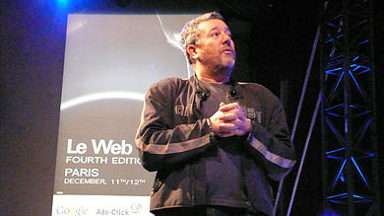
Philippe Starck
Philippe Starck, né le 18 janvier 1949 à Paris, est un créateur et décorateur d'intérieur français.
Connu aussi bien pour ses décorations intérieures que pour ses productions en série de bien de consommation courante et son design industriel, Philippe Starck connaît depuis les années 1980 un succès international.

Slide 2
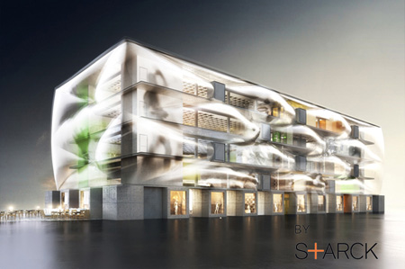
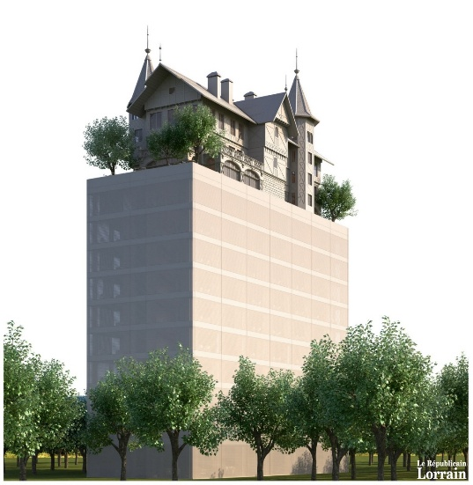
Ses œuvres architecturales
-l’immeuble nuage, à Montpellier de mars 2013 à octobre 2014. Il fait 3000m²
pour un cout de 10m$.
-un hôtel, à Metz qui sera fini en 2018. Il fait 5000m², avec 90 chambres et 9 suites, 2
restaurants, 1 spa, une salle de fitness, des salles de réunion…

Slide 3
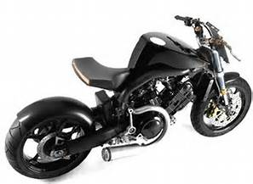
Prototypes design de Philippe Starck -le Parrot Zik 3, c’est un casque audio qui est sorti en 2015. << Le Zik est la révolution. Le Zik 3 est l’évolution. L’évolution est la révolution permanente >> - la Super Naked XV. Elle est sortie en 2007 et c’est une moto à hydrogène.

Slide 4
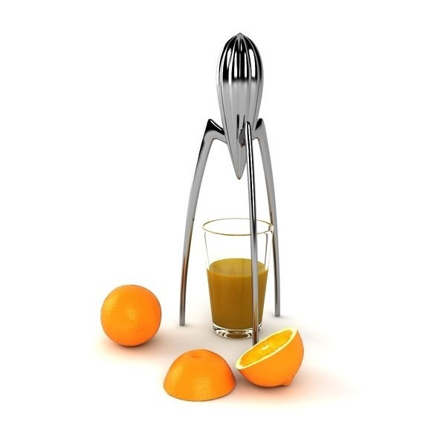
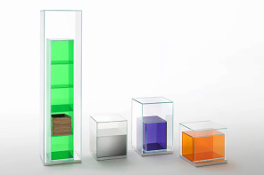
Objets design de Philippe Starck -c’est le Juicy Salif qui est un presse-agrumes en forme d’araignée, sorti en 2015 pour son 25 ème anniversaire devenu iconique. -c’est un BoxinBox qui est sorti en 2015. C’est une structure à collectionner chez soi.

